Slide 1


La fauna de Costa Rica tiene una alta diversidad biológica de aves, resultado de la ubicación y origen geológico del país. La diversidad de aves se divide en cuatro provincias ornitológicas: Tierras Altas, Vertiente del Caribe, Pacífico Norte y Pacífico Sur. Entre los factores que afectan las aves están la alta deforestación, el desarrollo urbanístico, los drenajes de zonas inundadas y la contaminación de los ríos. El yigüirro Turdus Grayi, es uno de los mejor conocidos porque, aparte de su abundancia, es muy notable por su canto a principios de la época lluviosa y es el Ave Nacional de Costa Rica.
La enorme gama de colores en sus plumajes, como también sus innumerables e increíbles cantos hacen que las aves sean admiradas por turistas extranjeros y nacionales. En los parques nacionales y áreas silvestres abundan las aves.
Creó: Jeremías
Para: mis pps
Música: Jaime Llano- Lucerito

Slide 2
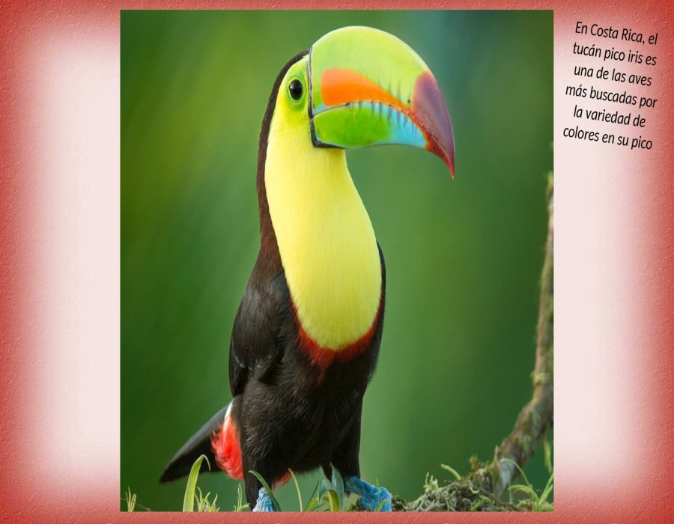

Slide 3
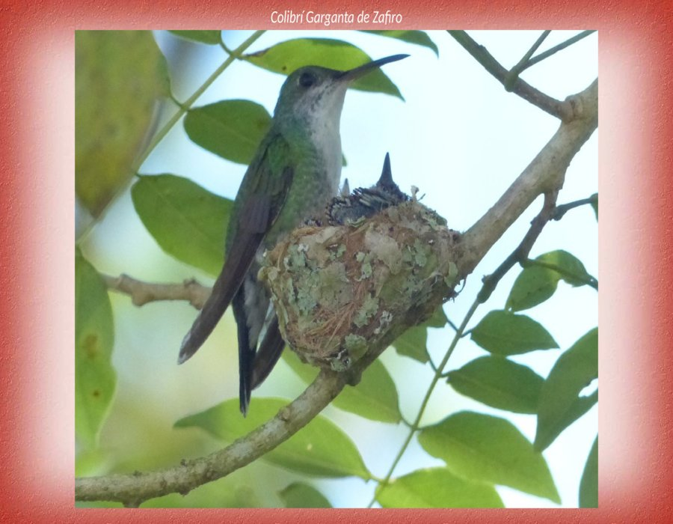

Slide 4
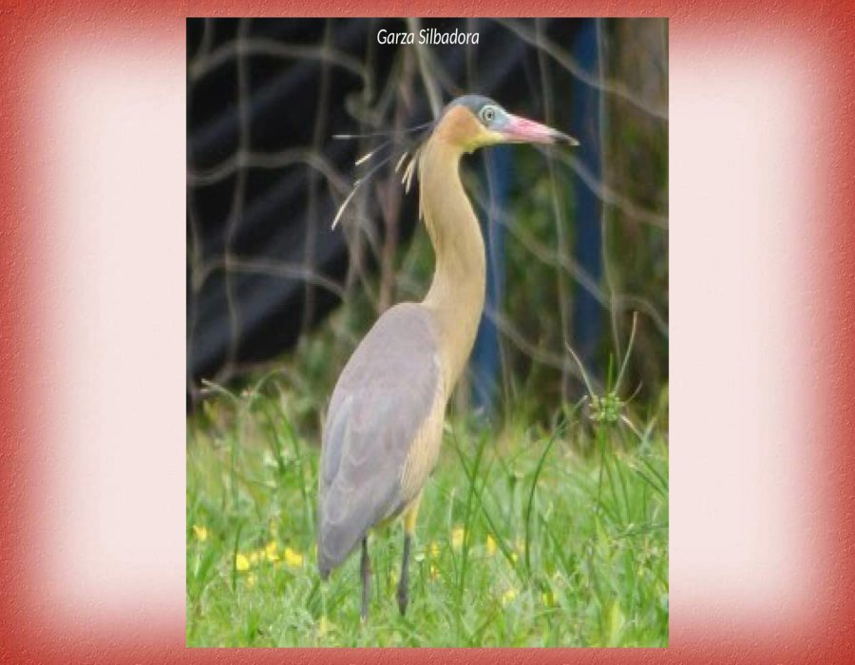

Slide 5
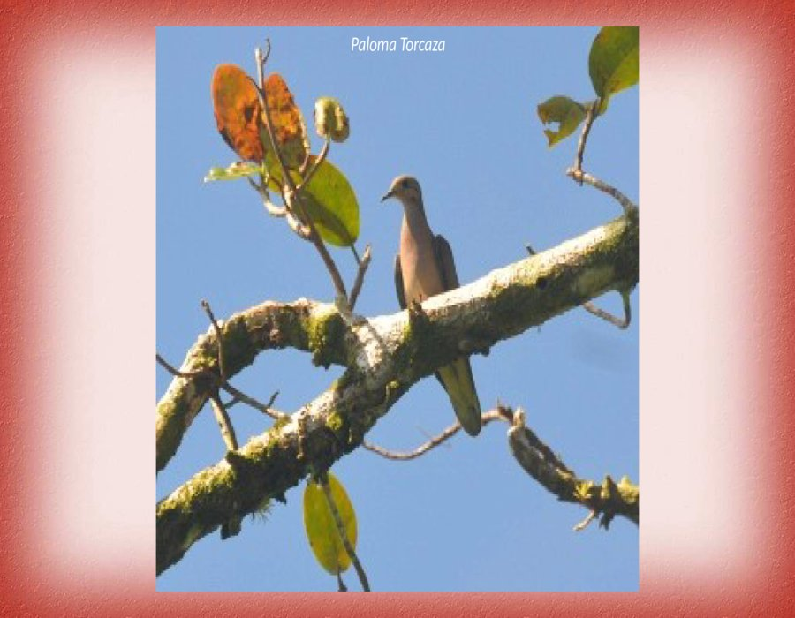

Slide 6
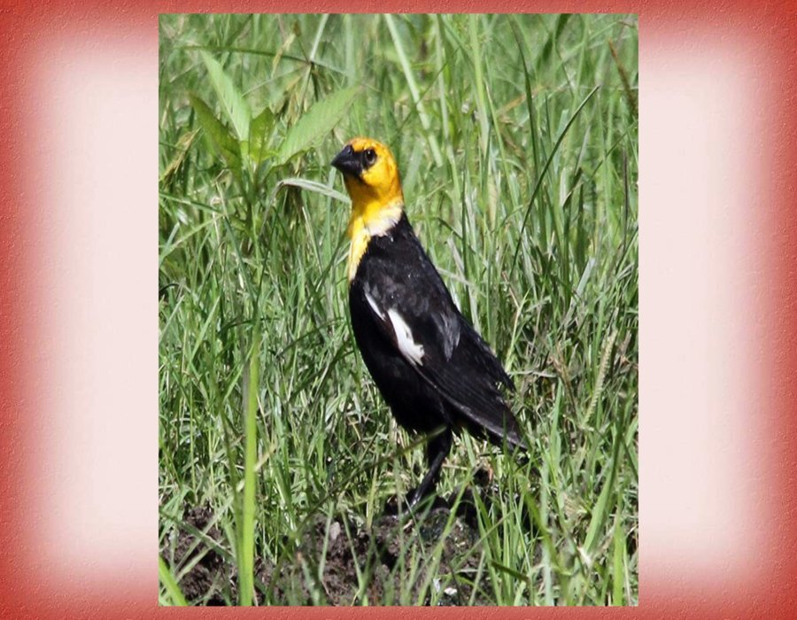

Slide 7
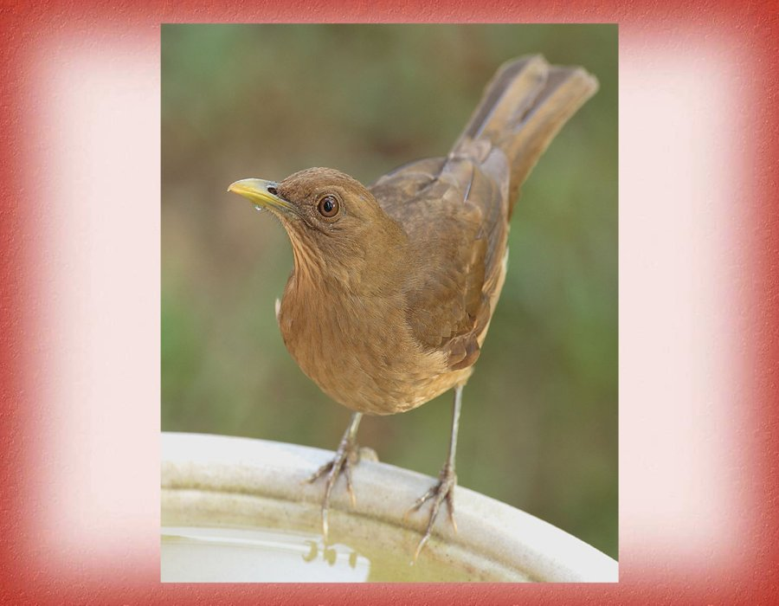

Slide 8
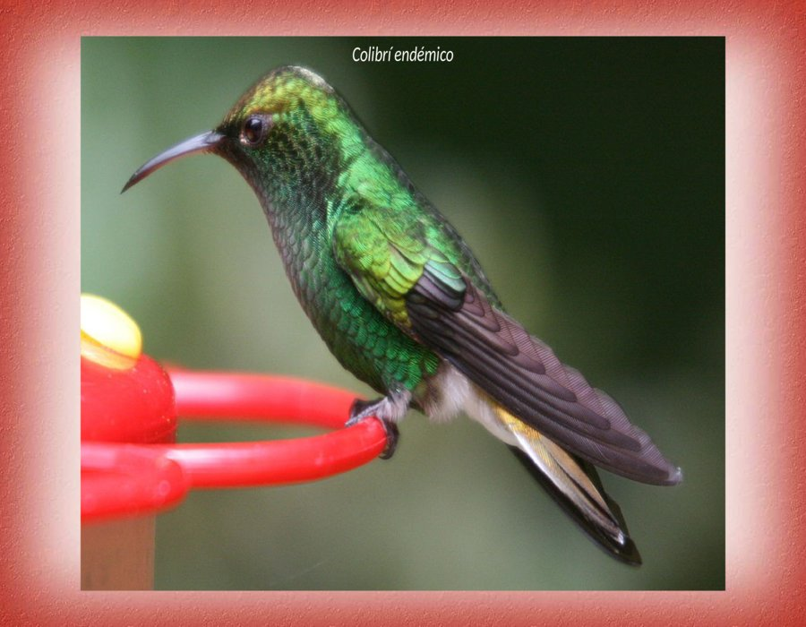

Slide 9
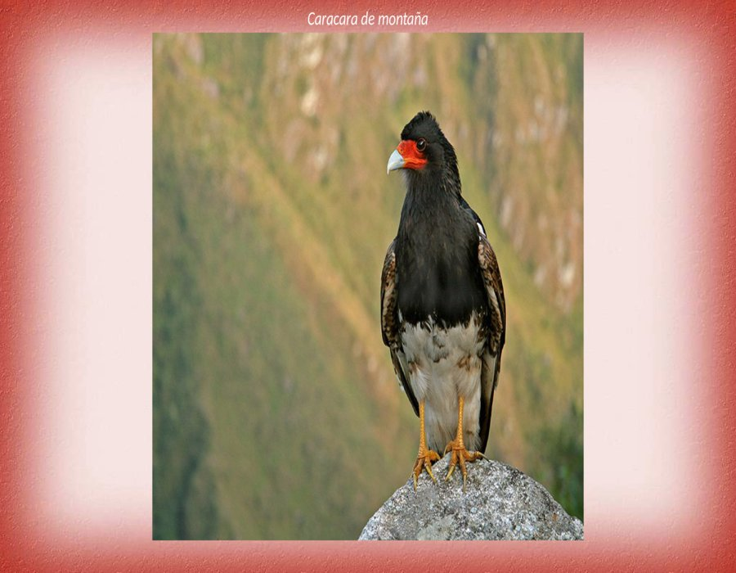

Slide 10
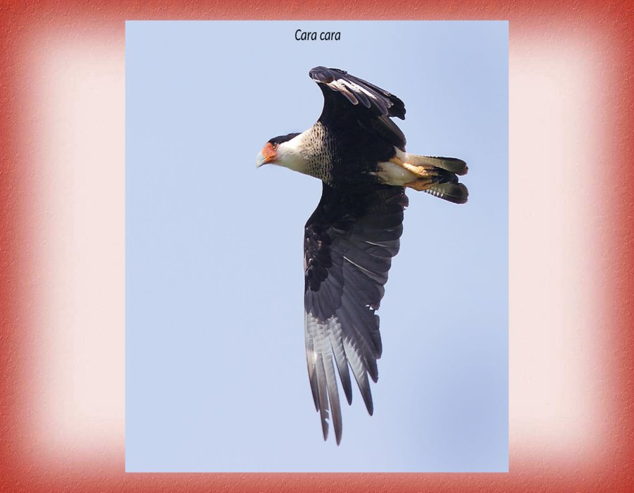

Slide 11
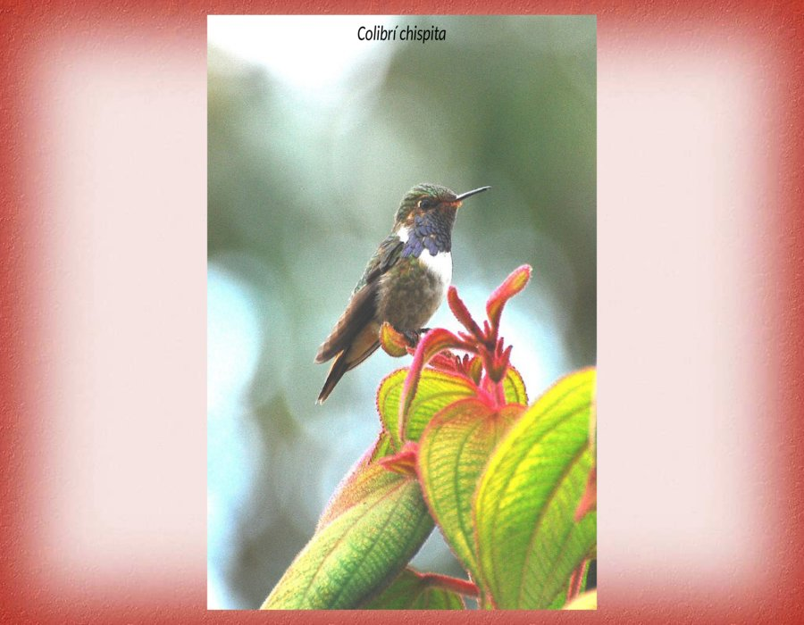

Slide 12
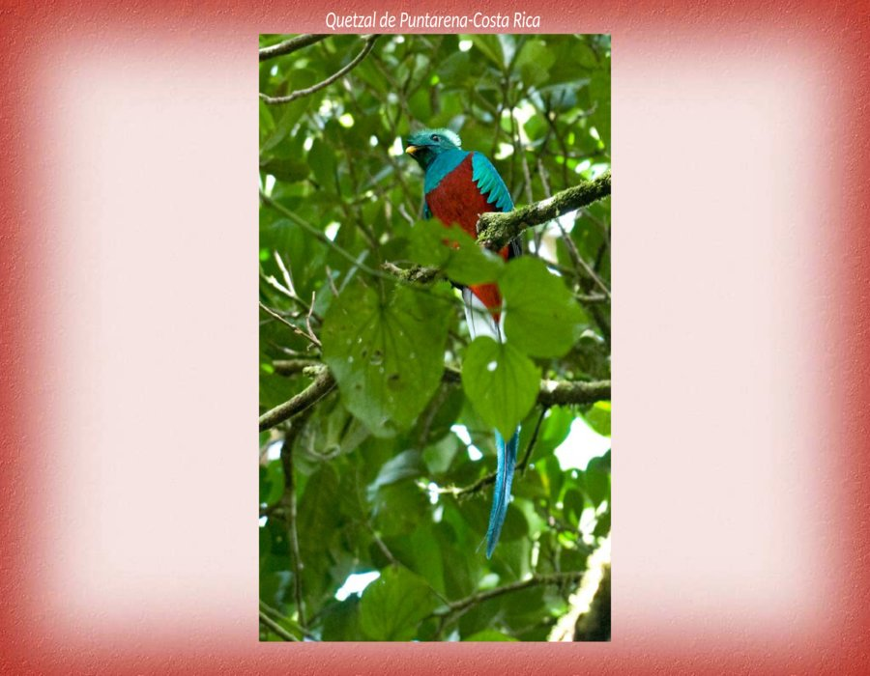

Slide 13
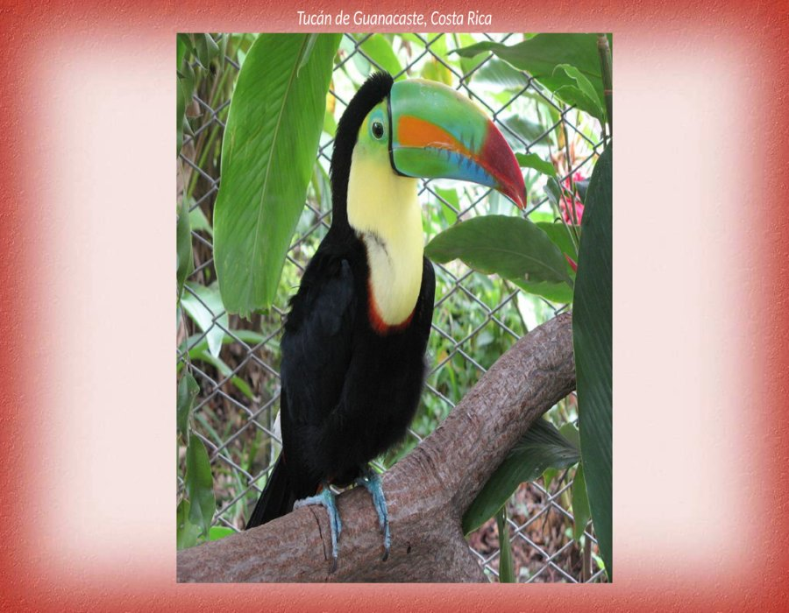

Slide 14
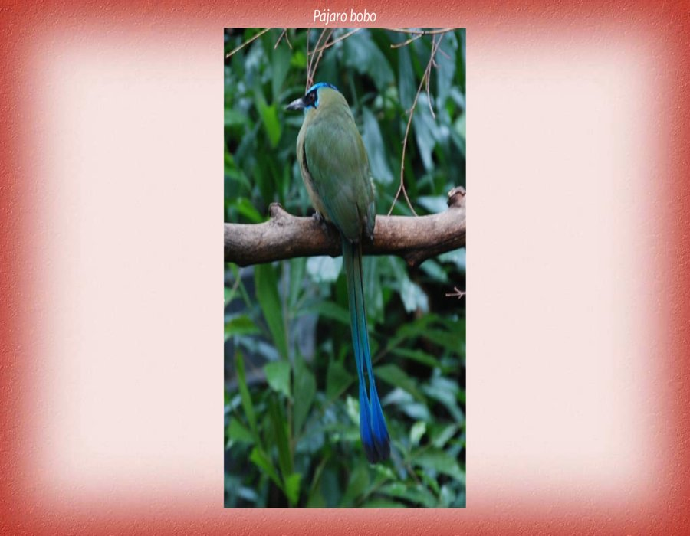

Slide 15
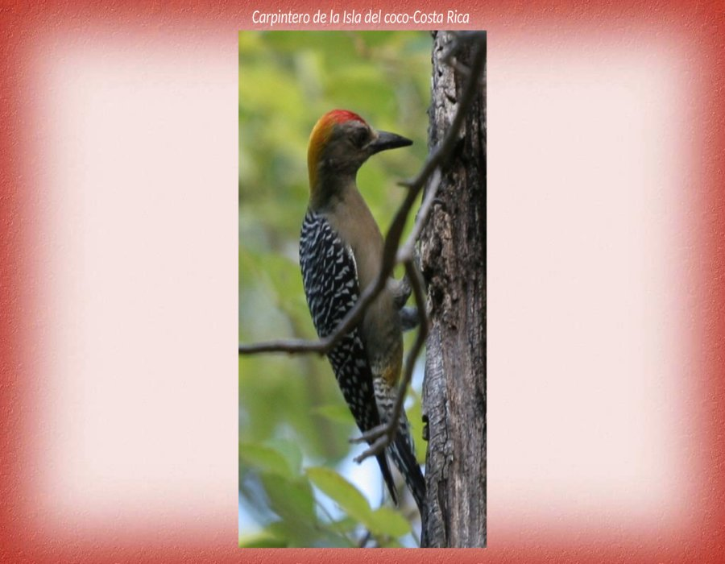

Slide 16
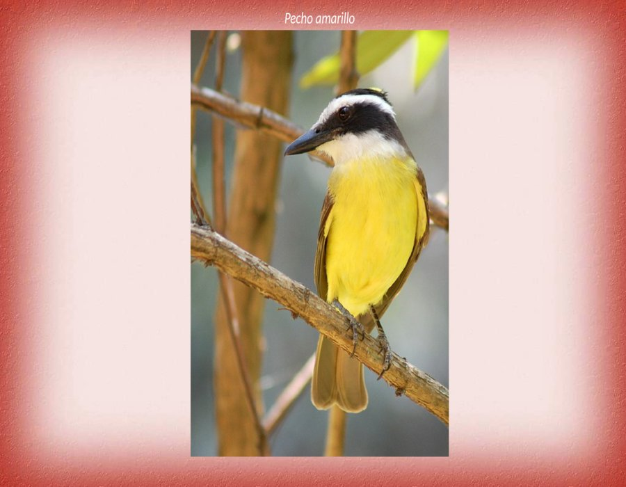

Slide 17
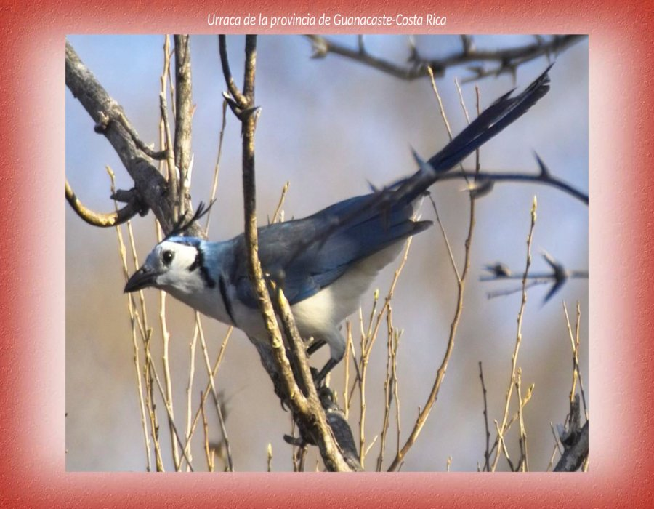

Slide 18
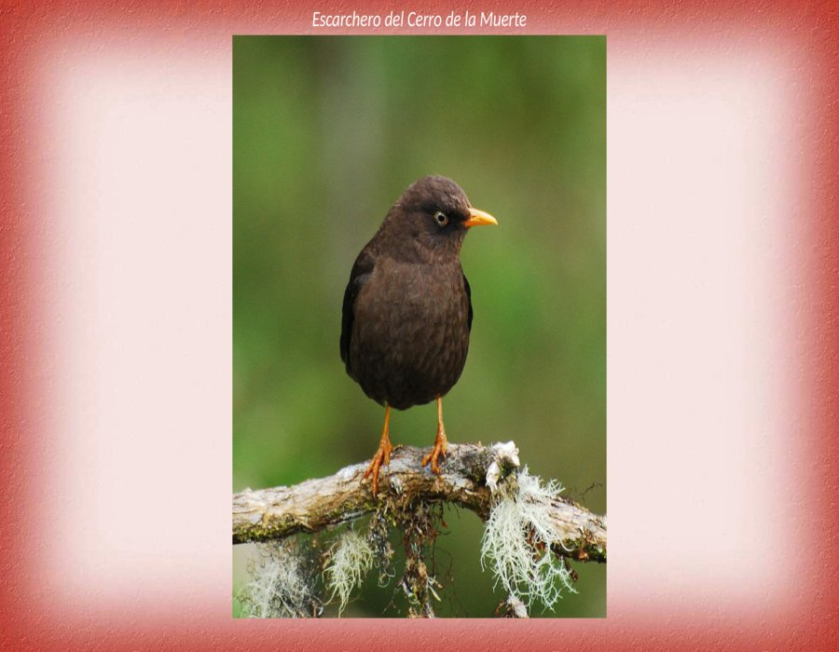

Slide 19
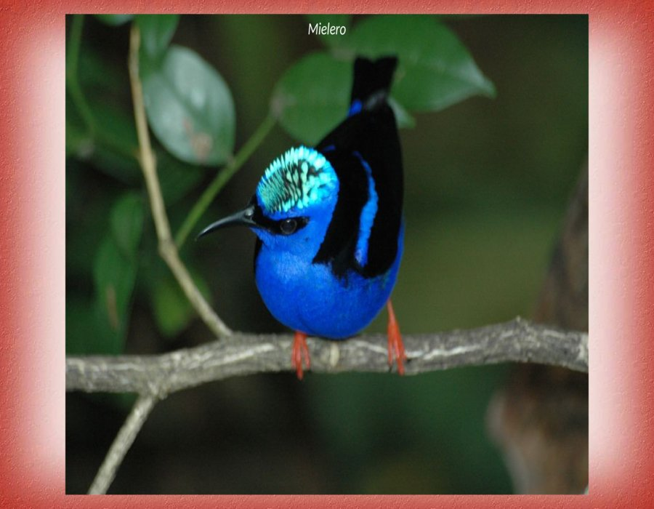

Slide 20
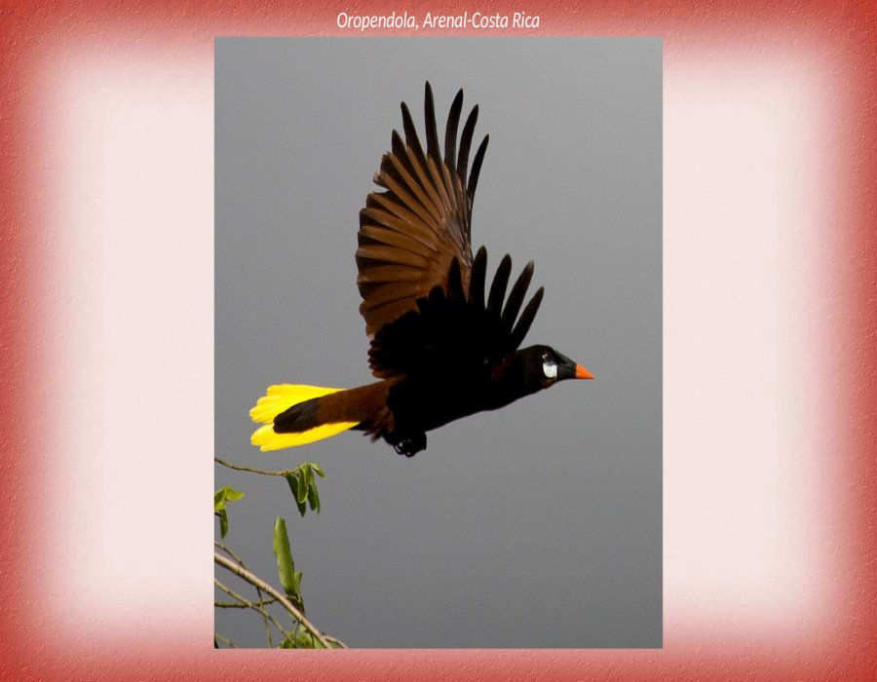

Slide 21
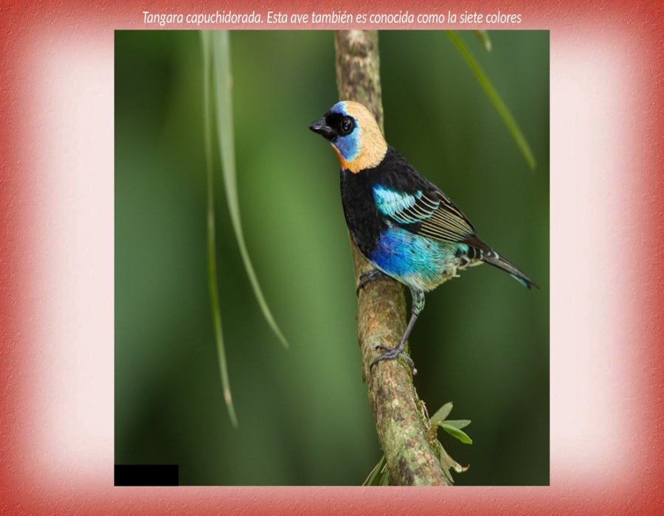

Slide 22
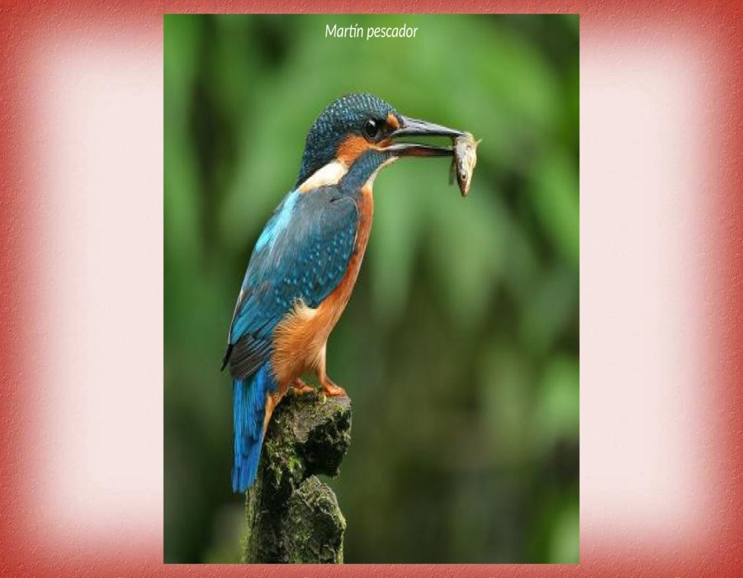

Slide 23
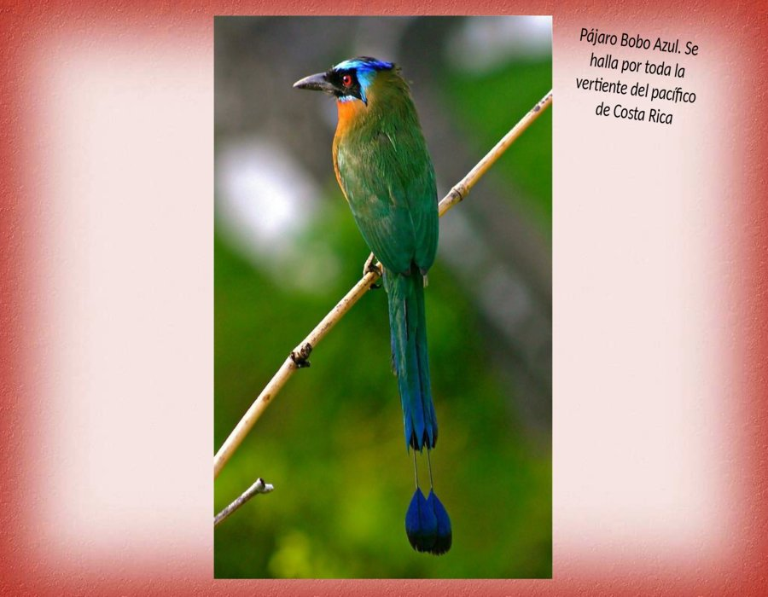

Slide 24
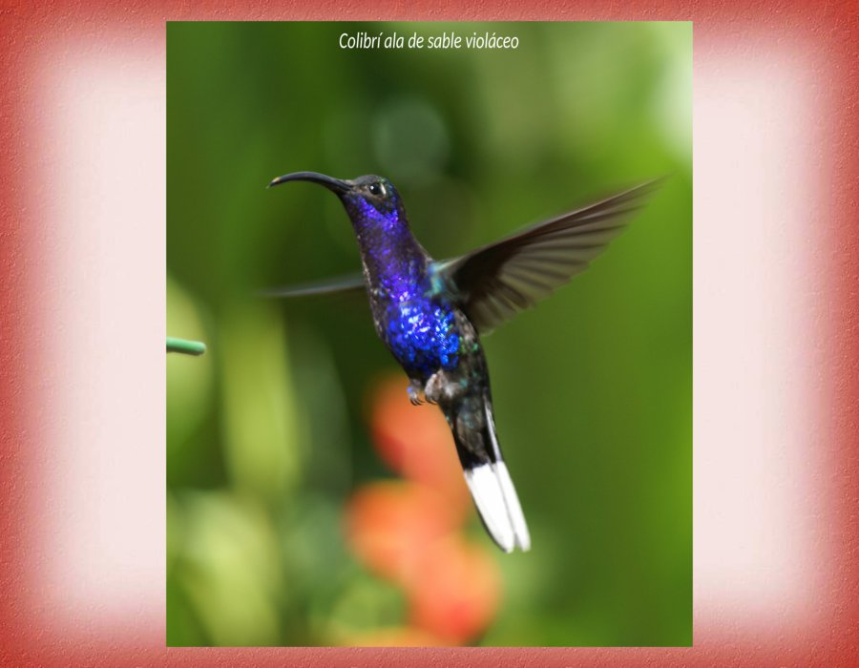

Slide 25
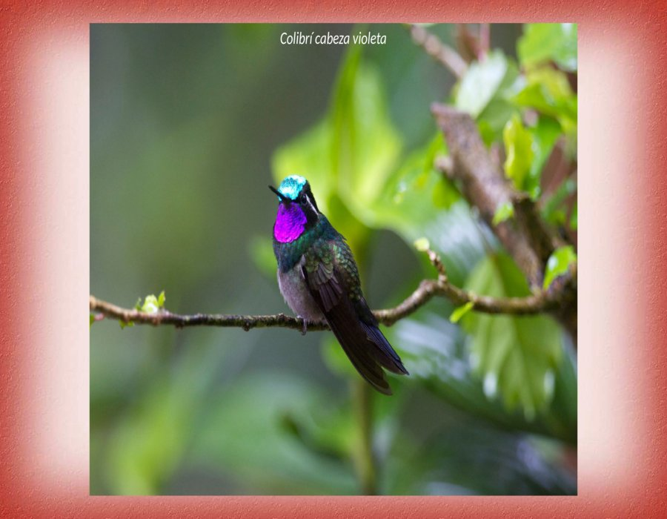

Slide 26
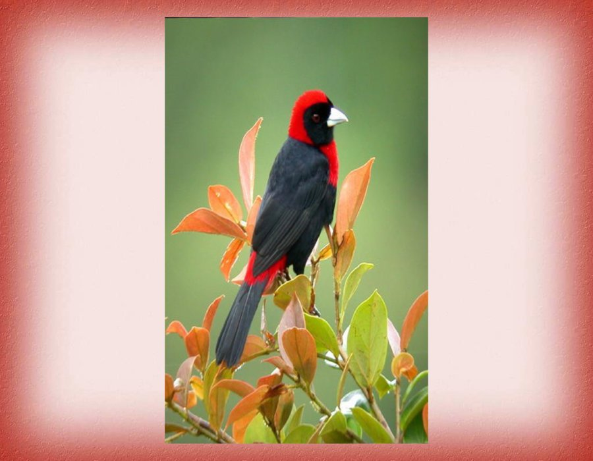

Slide 27
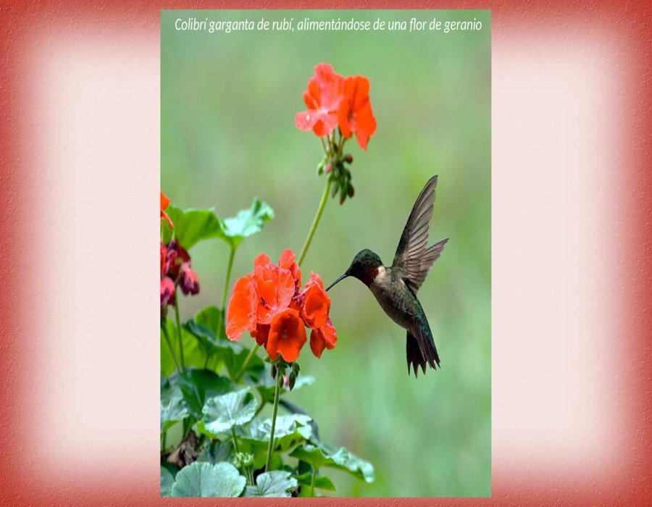

Slide 28
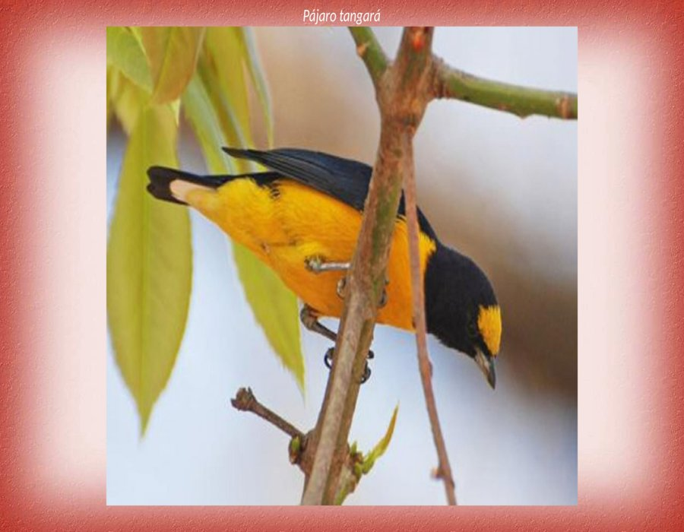

Slide 29
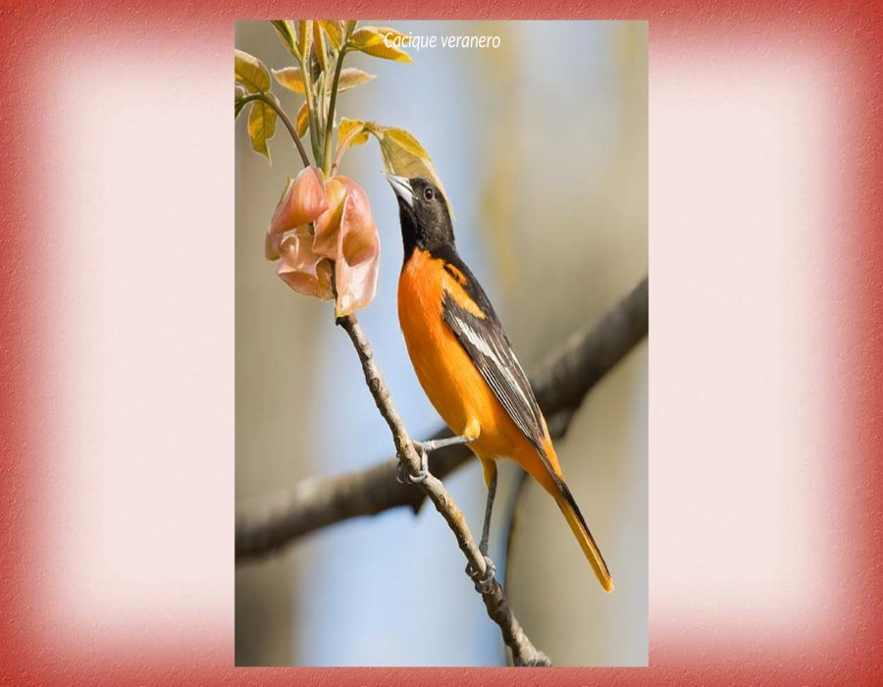

Slide 30
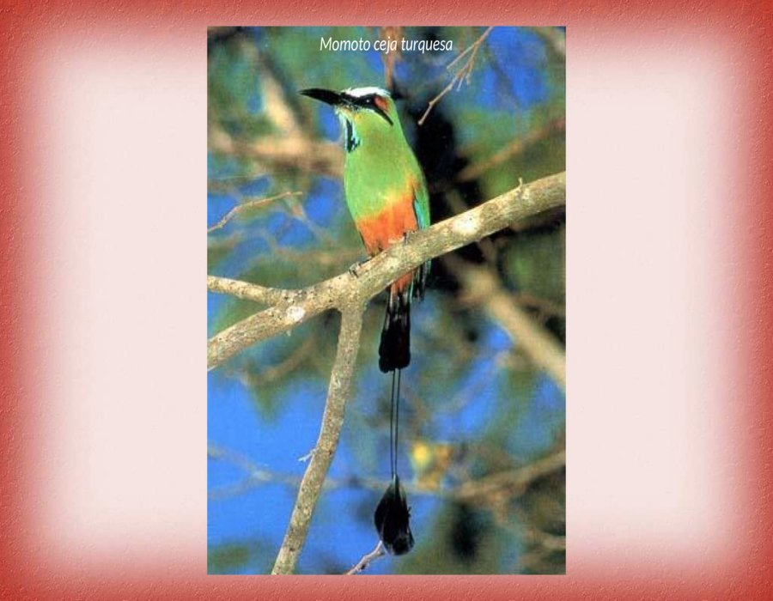

Slide 31
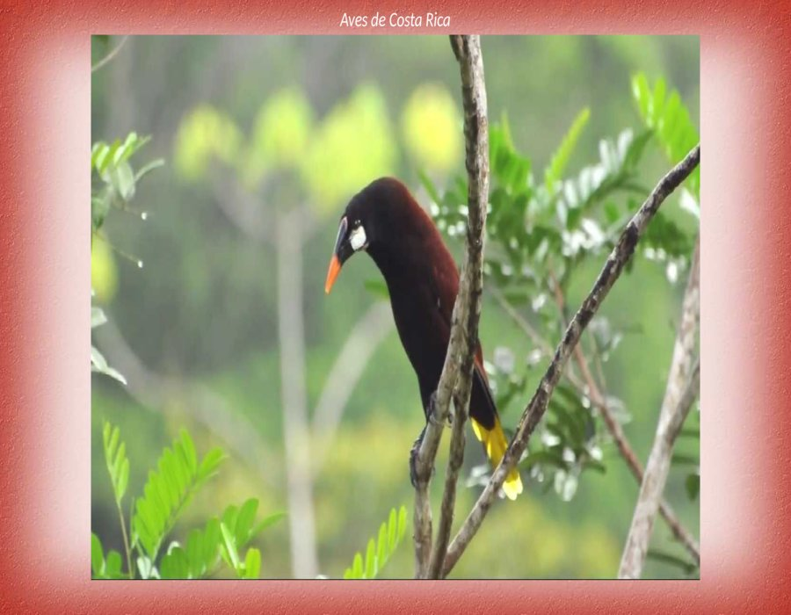

Slide 32
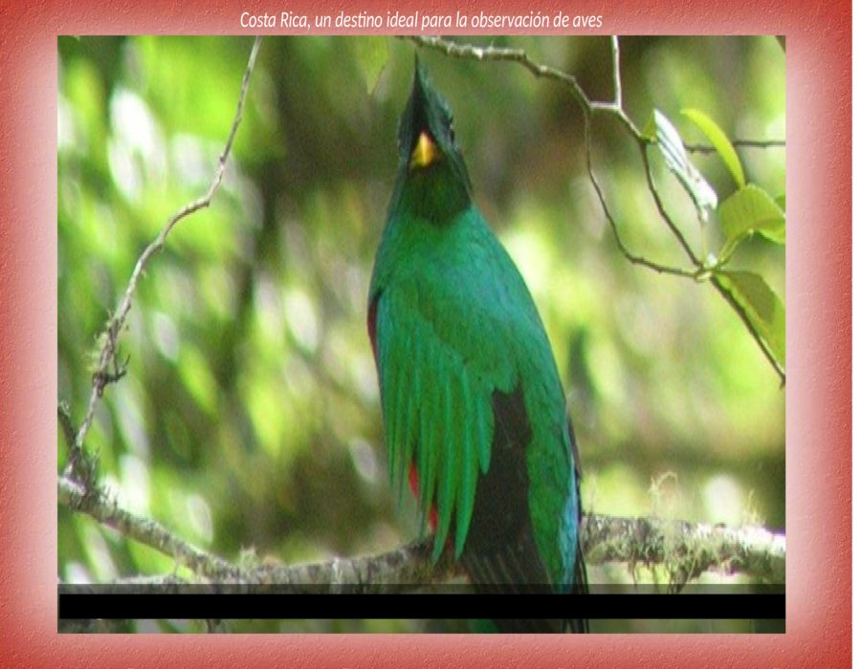

Slide 33
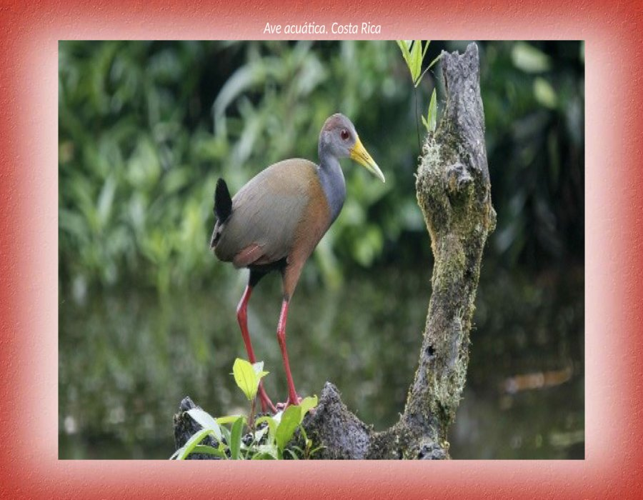

Slide 34
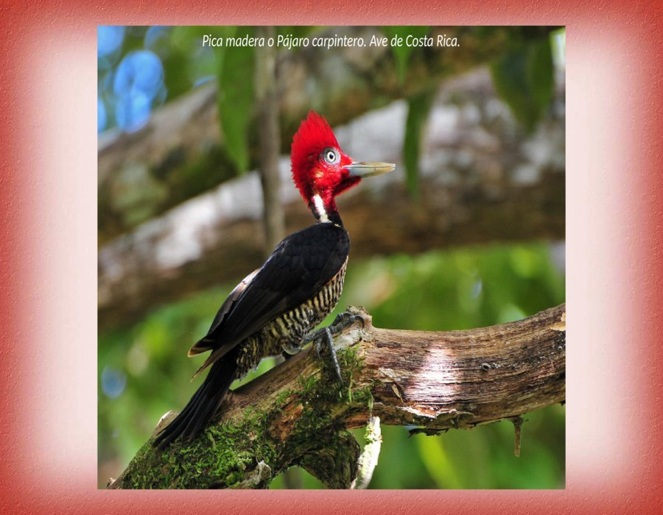

Slide 35
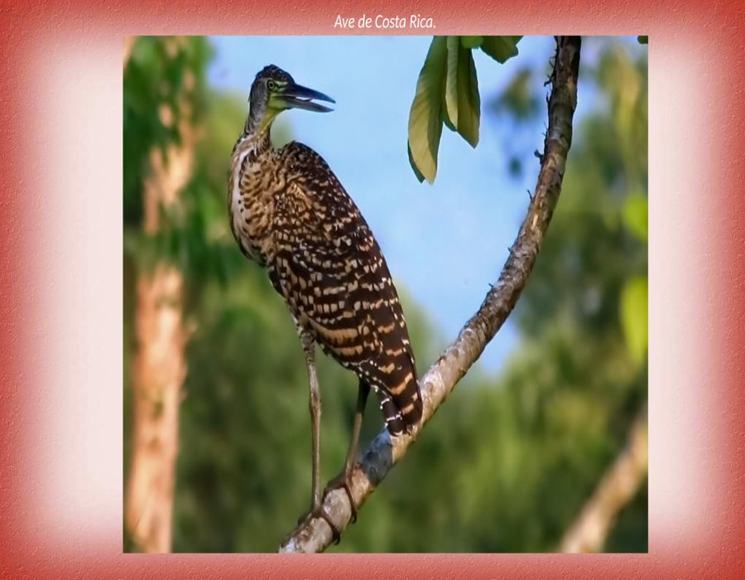

Slide 36
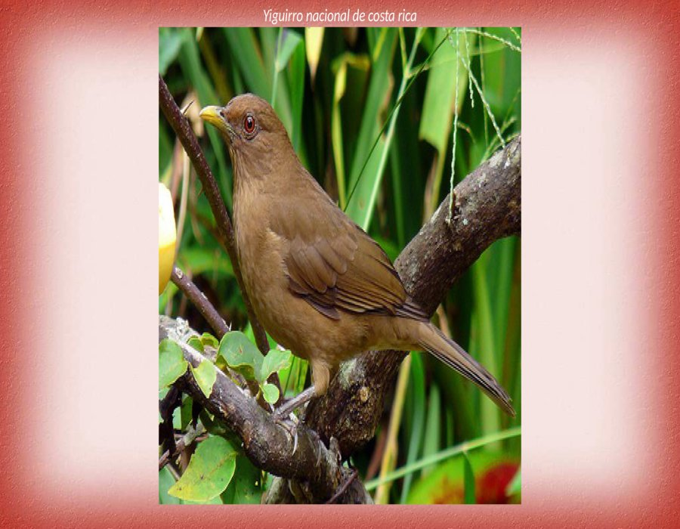

Slide 37
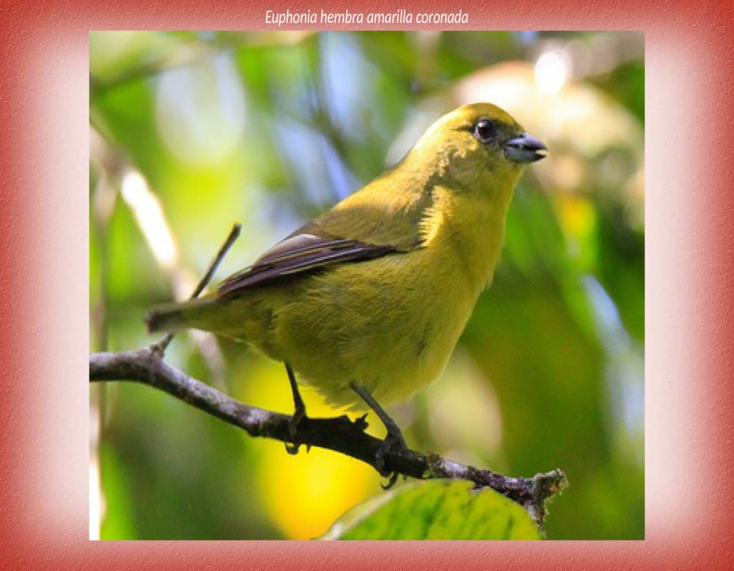

Slide 38
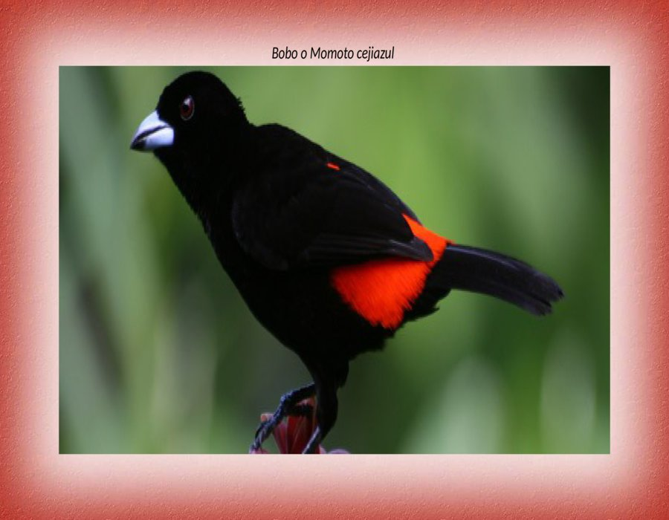

Slide 39
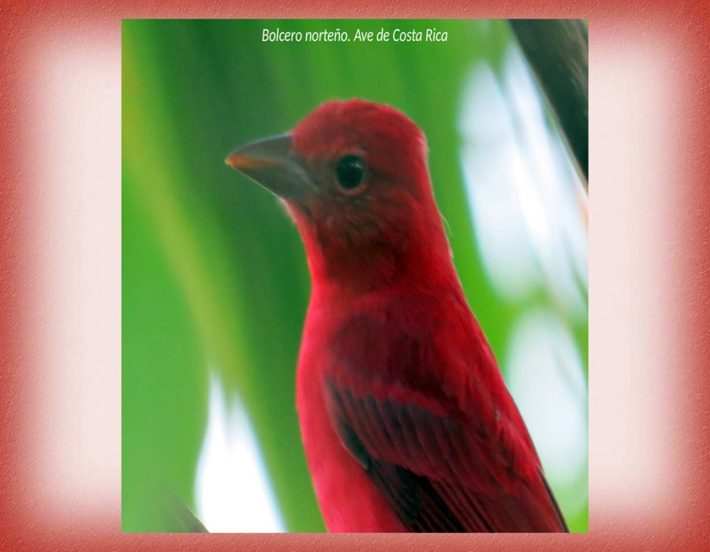

Slide 40
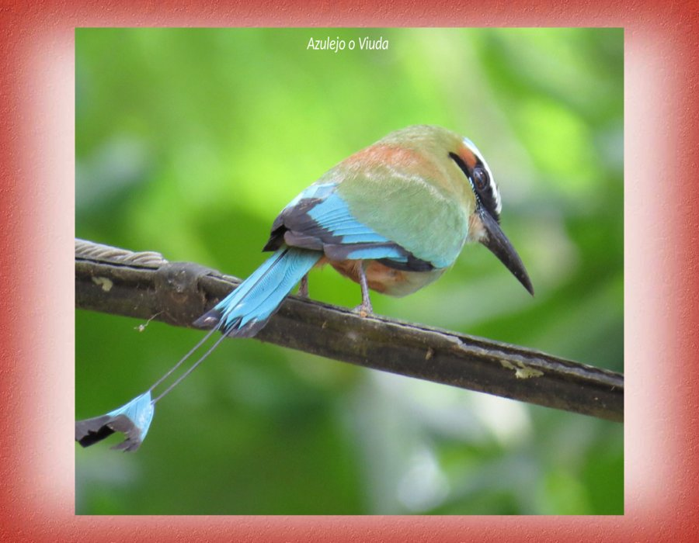

Slide 41
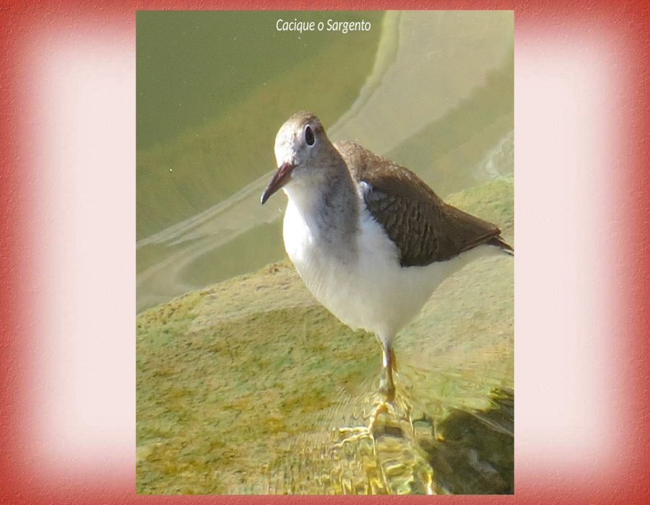

Slide 42
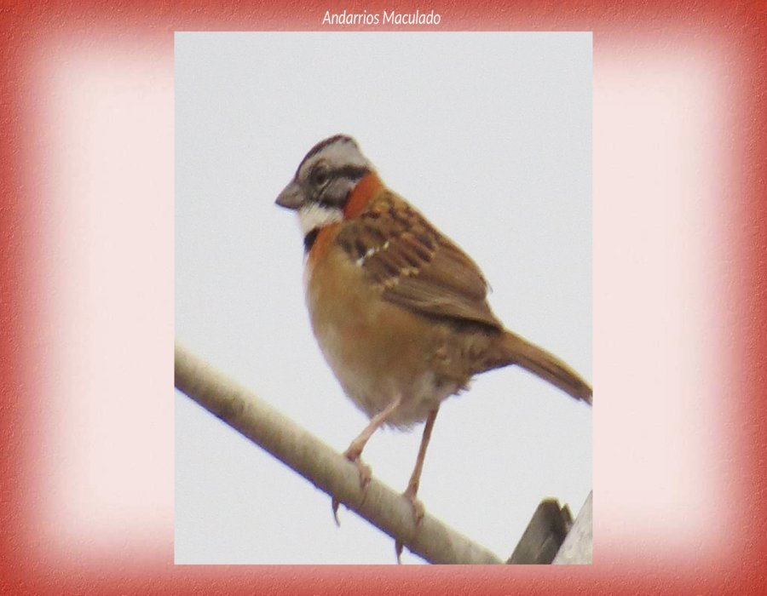

Slide 43
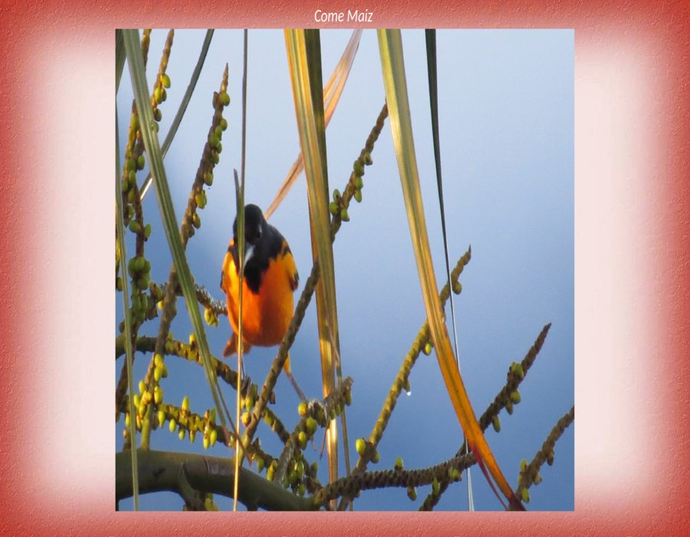

Slide 44
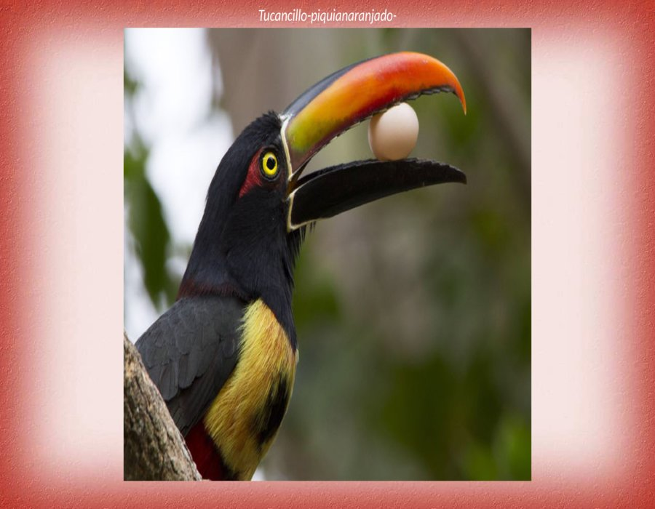

Slide 45
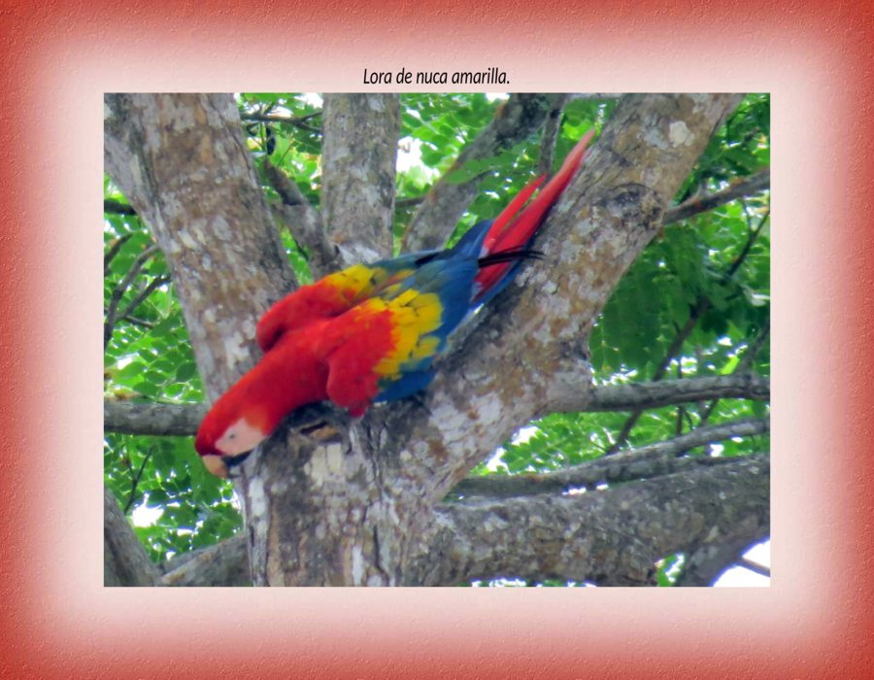

Slide 46
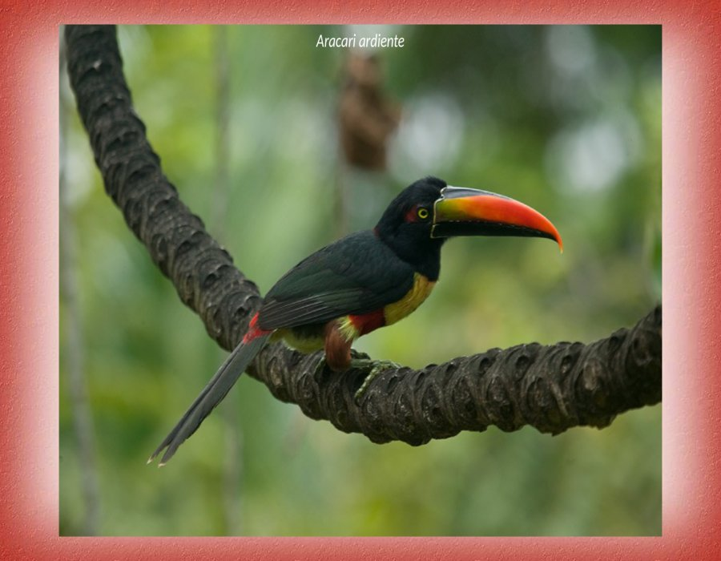

Slide 47
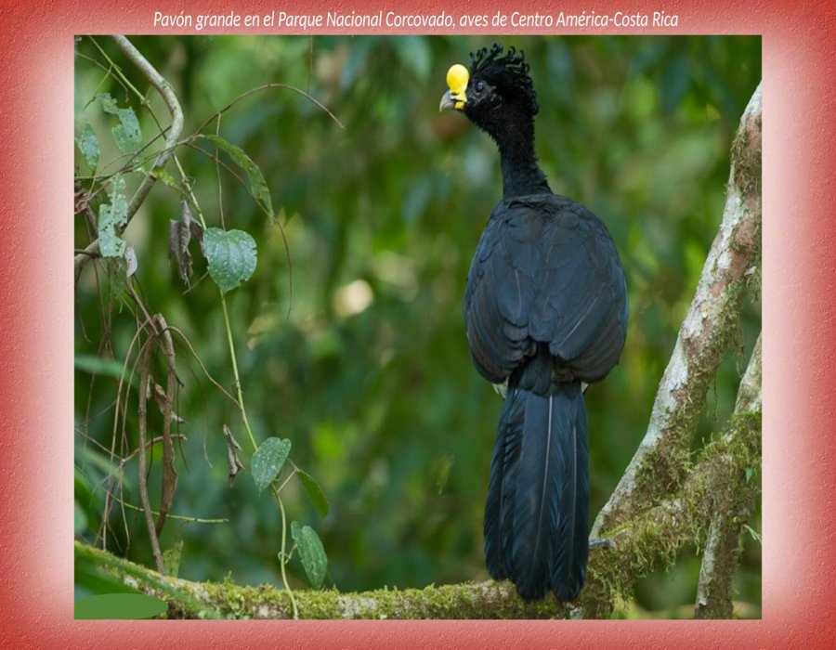

Slide 48
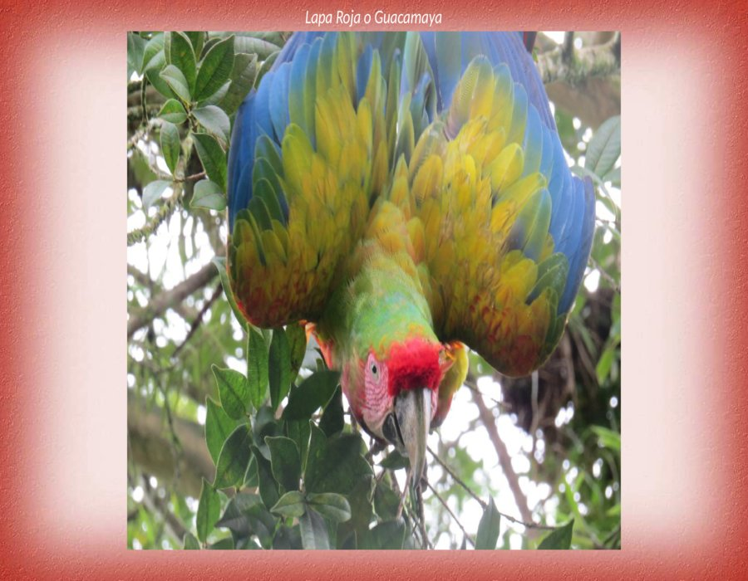

Slide 49
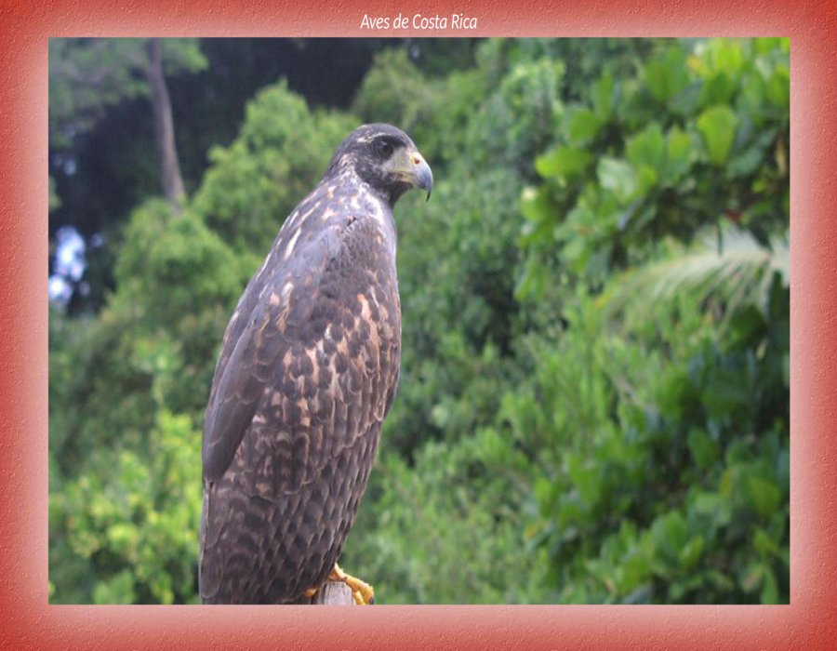

Slide 50
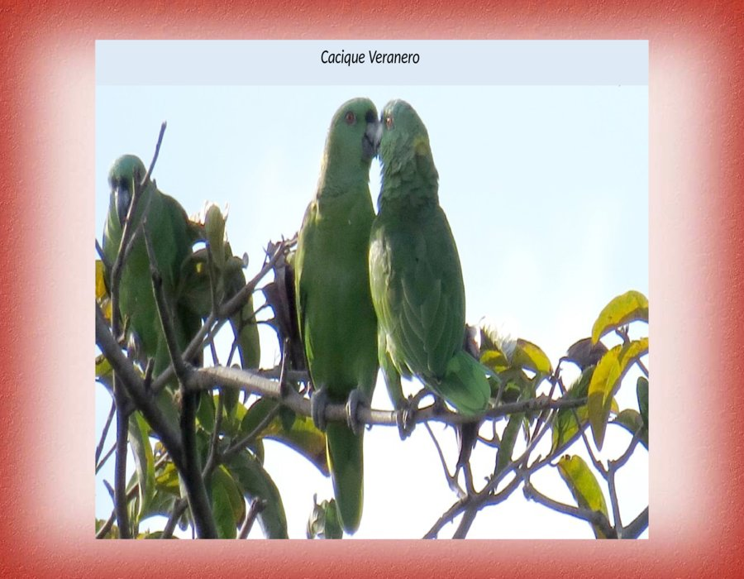

Slide 51
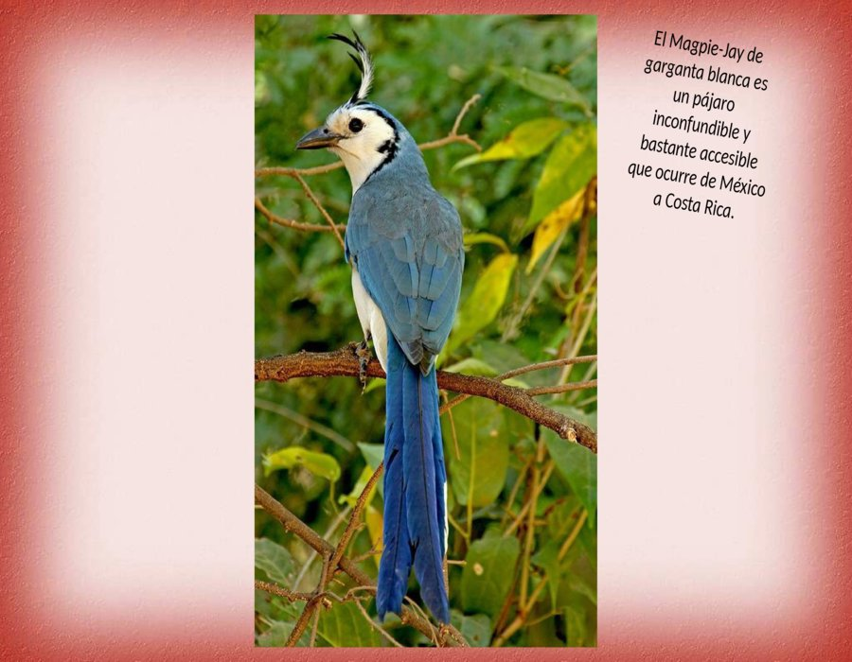

Slide 52


Slide 53


Slide 54


Slide 55


Slide 56


Slide 57


Slide 58


Slide 59


Slide 60


Slide 61


Slide 62


Slide 63


Slide 64


Slide 65







¿Te ha gustado?
Puedes ver más entrando
Aquí
Además puedes recibir powerpoints en tu correo electrónico suscribiéndote aquí:

